Slide 1
TÌM HAI SỐ KHI BIẾT TỔNG VÀ HIỆU CỦA HAI SỐ ĐÓ

Slide 2


KTUTS
KHỞI ĐỘNG

Slide 3



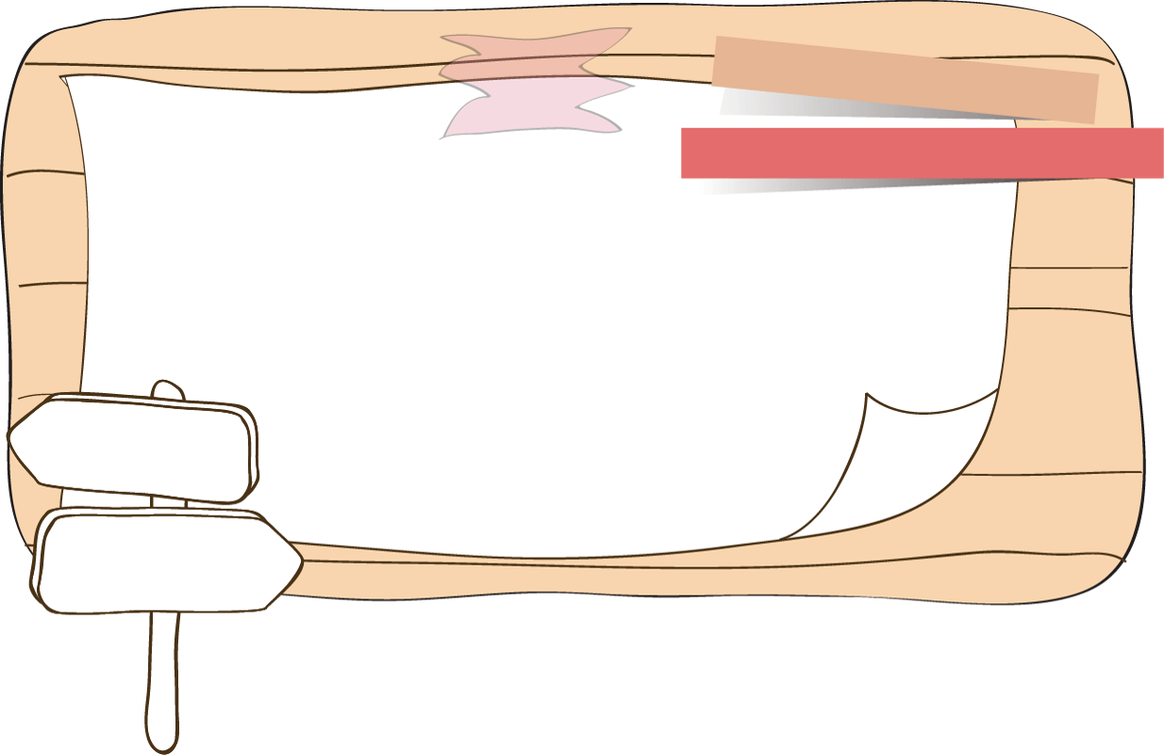
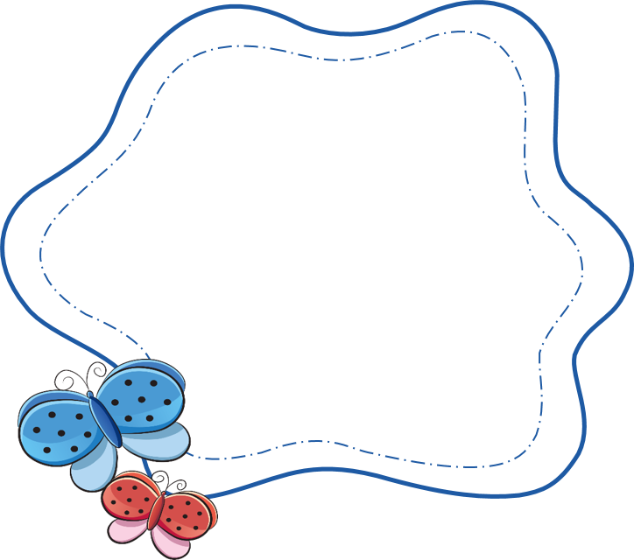
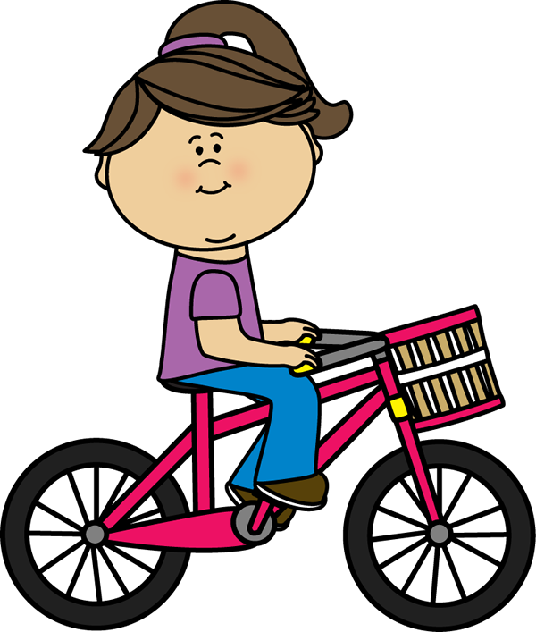
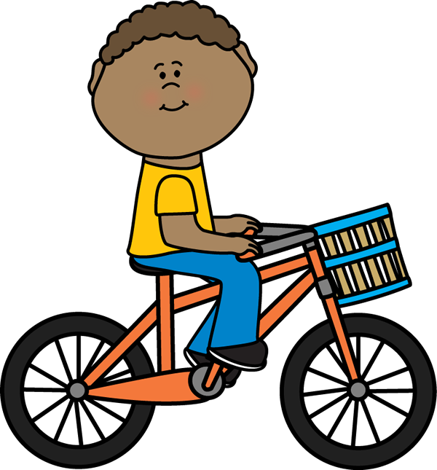
HÁI TÁO
next

Slide 4
79
19
51
38
14
Dựa vào sơ đồ sau và cho biết mỗi đọan thẳng bằng bao nhiêu cm ?
6
20
58
12
64
? cm
23
86
12 cm
? cm
1/20
next

Slide 5
79
47
51
59
38
60
26
37
7
51
64
42
Tìm x:
760 – x = 700
12
23
86
95
2/20
next

Slide 6
79
5
208
59
38
940
397
44
890
20
64
462
12
145 + 890 = …+145
23
86
95
3/20
next

Slide 7
Em hái được nhiều hơn anh 10 quả nhé!
Hai anh em đã hái được tất cả 50 quả táo
exit

Slide 8
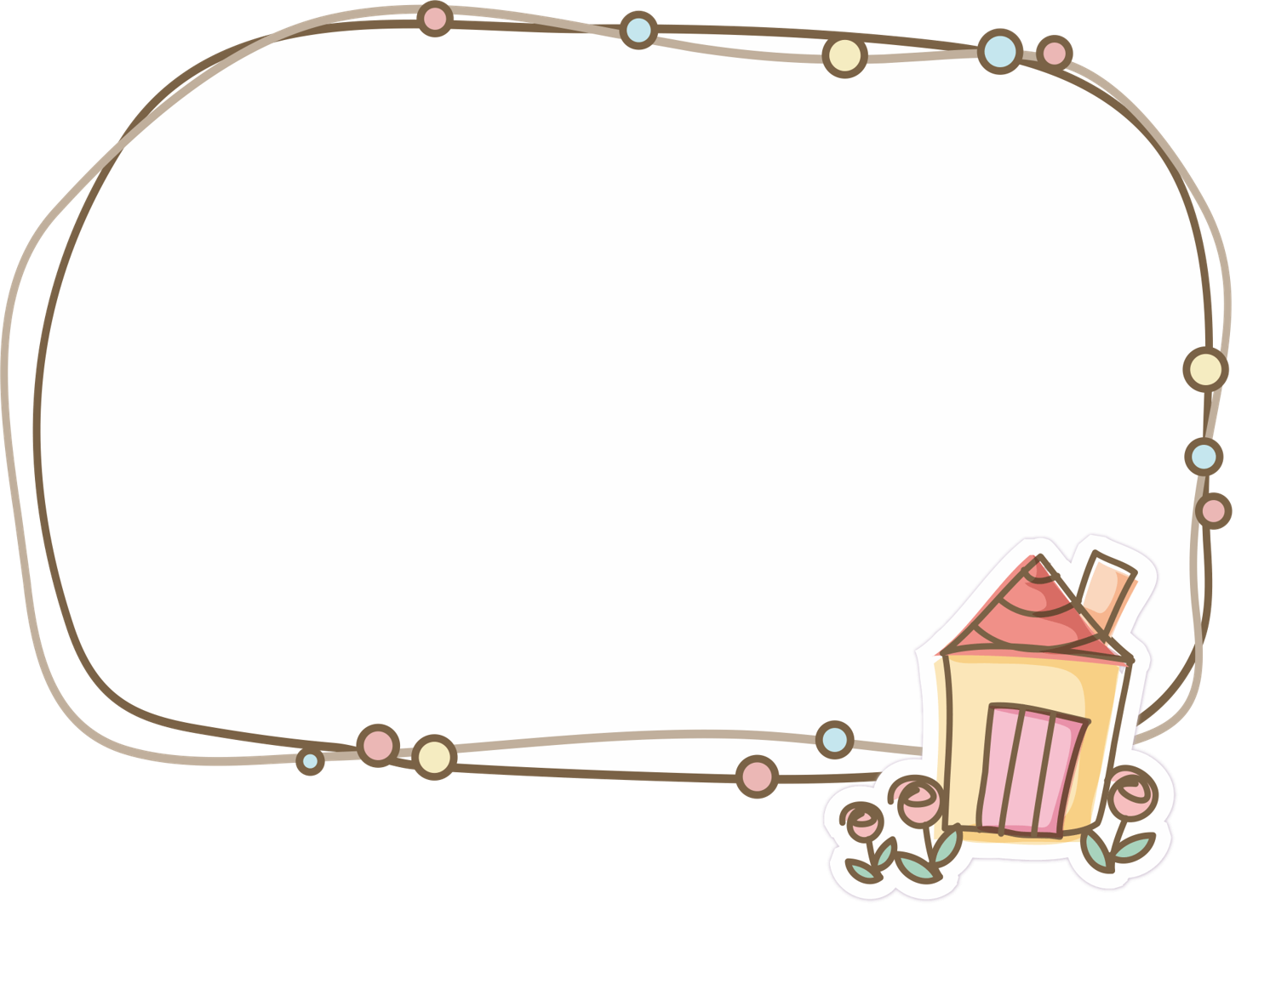
Thứ Ba, ngày 25 tháng 10 năm 2022
Toán
Tìm hai số khi biết tổng và hiệu của hai số đó

Slide 9



Bài toán 1
Tổng của hai số là 70.
Hiệu của hai số là 10.
Tìm hai số đó

Slide 10

Hiệu hai số là 10 có nghĩa là :
A. Số lớn hơn số bé 10 đơn vị
B. Số lớn gấp số bé 10 lần
C. Số lớn kém số bé 10 đơn vị

Slide 11

Bài toán: Tổng của hai số là 70. Hiệu của hai số là 10. Tìm hai số đó
Cách 1
Bài giải:
Ta có sơ đồ:
?
Số lớn:
Số bé:
10
70
?

Slide 12


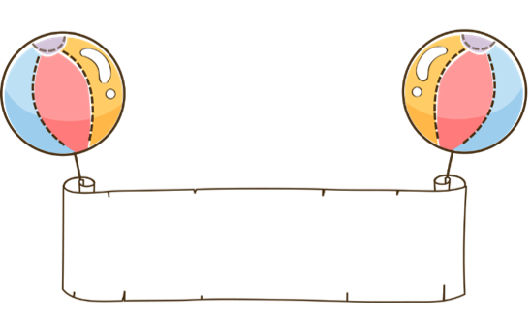
Bài toán 1
Bài giải
?
Ta có sơ đồ
Số lớn:
70
Số bé:
10
?
Hai lần số bé là: 70 – 10 = 60
Số bé là:
(70 – 10) : 2 = 30
Số bé là: 60 : 2 = 30
Số lớn là: 70 – 30 = 40
Đáp số: Số bé: 30
Số lớn: 40
Tổng
-
Hiệu
( )
Số bé =
:2

Slide 13
Bài toán 1
Bài giải
?
Ta có sơ đồ
Số lớn:
70
Số bé:
10
?
Số bé là:
(70 – 10) : 2 = 30
Số lớn là:
70 – 30 = 40
Số lớn là:
30 + 10 = 40
hoặc
Đáp số: Số bé: 30
Số lớn: 40

Slide 14

Số bé =
(tổng – hiệu): 2

Slide 15
Bài toán 1
Bài giải
?
Ta có sơ đồ:
Số lớn:
70
Số bé:
10
?
Hai lần số lớn là: 70 + 10 = 80
Số lớn là:
(70 + 10) : 2 = 40
Số lớn là: 80 : 2 = 40
Số bé là: 70 – 40 = 30
Đáp số: Số lớn: 40
Số bé: 30
Tổng
+
Hiệu
( )
Số lớn =
:2

Slide 16
Bài toán 1
Bài giải
?
Ta có sơ đồ:
Số lớn:
70
Số bé:
10
?
Số lớn là:
(70 + 10) : 2 = 40
Số bé là:
70 – 40 = 30
Số bé là:
40 - 10 = 30
hoặc
Đáp số: Số lớn: 40
Số bé: 30

Slide 17
Số lớn =
(tổng + hiệu): 2

Slide 18

Cách 1
Cách 2
Bài giải
Bài giải
Ta có sơ đồ:
Ta có sơ đồ:
?
?
Số lớn:
Số lớn:
70
70
Số bé:
Số bé:
10
10
?
?
Số bé là:
(70 – 10) : 2 = 30
Số lớn là:
(70 + 10) : 2 = 40
Số lớn là:
70 – 30 = 40
Số bé là:
70 – 40 = 30
Đáp số: Số bé: 30
Số lớn: 40
Đáp số: Số lớn: 40
Số bé: 30

Slide 19



Số bé =
(tổng – hiệu): 2
Số lớn =
(tổng + hiệu): 2

Slide 20

Các bước giải bài toán
tìm hai số khi biết tổng và hiệu
- Khi đọc đề cần: Xác định tổng, hiệu, số lớn, số bé trong bài toán đó.
- Bước 1: Vẽ sơ đồ đoạn thẳng.
- Bước 2: Áp dụng công thức tìm một trong 2 số (số lớn hoặc số bé)
- Bước 3: Tìm số còn lại
- Bước 4: Đáp số

Slide 21
*Lưu ý:
Nếu tìm Số lớn = (Tổng + Hiệu) : 2
Thì Số bé = Tổng – Số lớn
Nếu tìm Số bé = (Tổng - Hiệu) : 2
Thì Số lớn = Tổng – Số bé
*Lưu ý: Chỉ áp dụng công thức 1 lần

Slide 22

LUYỆN TẬP

Slide 23
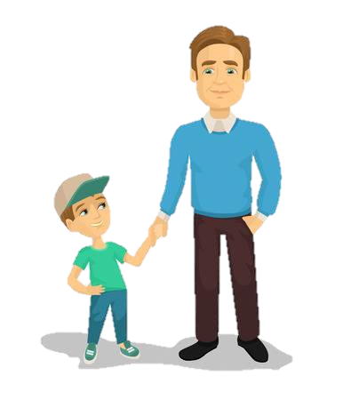
Bài 1
Tuổi bố và tuổi con cộng lại được 58 tuổi. Bố hơn con 38 tuổi. Hỏi bố bao nhiêu tuổi, con bao nhiêu tuổi?
Ta có sơ đồ
? Tuổi
Tuổi bố
58 tuổi
Tuổi con
38 tuổi
? Tuổi

Slide 24
Bài 1
Bài giải
? Tuổi
Số lớn
Tuổi bố
58 tuổi
Số bé
Tuổi con
38 tuổi
? Tuổi
Cách 1
Tuổi bố là:
(58 + 38) : 2 = 48 (tuổi)
Tuổi con là:
58 – 48 = 10 (tuổi)
Đáp số: Tuổi bố: 48 tuổi
Tuổi con: 10 tuổi

Slide 25
Bài 1
? Tuổi
Số lớn
Tuổi bố
58 tuổi
Số bé
Tuổi con
38 tuổi
? Tuổi
Cách 2
Tuổi con là:
(58 - 38) : 2 = 10 (tuổi)
Tuổi bố là:
58 – 10 = 48 (tuổi)
Đáp số: Tuổi con: 10 tuổi
Tuổi bố: 48 tuổi

Slide 26



Đố các bạn lớp tớ có bao nhiêu học sinh trai, bao nhiêu học sinh gái?
Lớp học của tớ có 28 học sinh. Số học sinh trai hơn số học sinh gái 4 học sinh

Slide 27
Bài 2. Một lớp học có 28 học sinh. Số học sinh trai nhiều hơn số học sinh gái là 4 em. Hỏi lớp học đó có bao nhiêu học sinh trai, bao nhiêu học sinh gái?
Ta có sơ đồ:
Học sinh trai
? Tuổi
28 học sinh
Học sinh gái
4 học sinh
? Tuổi

Slide 28
Cách 1
Cách 2
Số học sinh trai là:
(28 + 4) : 2 = 16(học sinh)
Số học sinh gái là:
(28 - 4) : 2 = 12 (học sinh)
Số học sinh gái là:
28 – 16 = 12 (học sinh)
Số học sinh trai là:
28 – 12 = 16 (học sinh)
Đáp số: học sinh trai: 16
học sinh gái: 12
Đáp số: học sinh gái: 12
học sinh trai: 16

Slide 29
Làm sao để tìm số bé trong bài toán tìm hai số khi biết tổng hiệu vậy các bạn?
Vậy còn số lớn thì làm sao?

Slide 30
Số bé =
(tổng – hiệu): 2
Số lớn =
(tổng + hiệu): 2

Slide 31
Bài 3:
Tóm tắt:
? cây
Lớp 4A:
50 cây
600 cây
Lớp 4B:
? cây

Slide 32
Cách thứ nhất:
Cách thứ hai:
Bài giải
Bài giải
Số cây lớp 4A trồng được là:
Số cây lớp 4B trồng được là:
(600 - 50) : 2 =
275 (cây)
(600 + 50) : 2 =
325 (cây)
Số cây lớp 4B trồng được là:
Số cây lớp 4A trồng được là:
275 + 50 =
325 (cây)
325 - 50 =
275 (cây)
Đáp số:
Lớp 4A: 275 cây;
Đáp số:
Lớp 4A: 275 cây;
Lớp 4B: 325 cây.
Lớp 4B: 325 cây.

Slide 33
ĐI TÌM NHÀ THÔNG THÁI!
Tổng của hai số bằng 8, hiệu của chúng cũng bằng 8. Tìm hai số đó
a/ Số lớn là 0, số bé là 8
b/ Số lớn là 7, số bé là 1
c
c/ Số lớn là 8,số bé là 0
c/ Số lớn là 8, số bé là 0

Slide 34

Tuổi chị và tuổi em cộng lại được 36 tuổi. Em kém chị 8 tuổi. Hỏi chị bao nhiêu tuổi, em bao nhiêu tuổi?
A. Chị 22 tuổi, em 14 tuổi.
B. Chị 24 tuổi, em 12 tuổi.
C. Chị 28 tuổi, em 8 tuổi.
D. Chị 30 tuổi, em 6 tuổi.

Slide 35
Em hái được nhiều hơn anh 10 quả nhé!
Hai anh em đã hái được tất cả 50 quả táo
exit

Slide 36
Anh hái được 20 quả táo nè!
Em hái được 30 quả táo nè!

Slide 37
Tuổi chị và tuổi em cộng lại là 24 tuổi,chị hơn em 4 tuổi. Tính tuổi của mỗi người.
a
a) Chị 14 tuổi, em 10 tuổi.
b) Chị 10 tuổi, em 6 tuổi.
c) Em 14 tuổi, chị 18 tuổi.

Slide 38

Tìm hai số khi biết tổng và hiệu của hai số đó
Bước 1: Vẽ sơ đồ đoạn thẳng
Bước 2: Áp dụng quy tắc
Cách 1
Cách 2
Số lớn = (Tổng + hiệu) : 2
Số bé = (Tổng – hiệu) : 2
Bước 3: Tìm số kia
Số bé = Tổng – số lớn
Số bé = Số lớn – hiệu
Số lớn = Tổng – số bé
Số lớn = Số bé + hiệu

Slide 39
Muốn tìm số bé ta lấy tổng trừ hiệu, rồi sau đó chia cho 2.
Số bé = (Tổng - Hiệu) : 2
Muốn tìm số lớn ta lấylấ
Muốn tìm số lớn ta lấy tổng cộng hiệu, rồi sau đó chia cho 2.
Số lớn = (Tổng + Hiệu) : 2
Khi làm bài, học sinh có thể giải bài toán
bằng một trong hai cách nêu trên.

Slide 40



